Slide 1
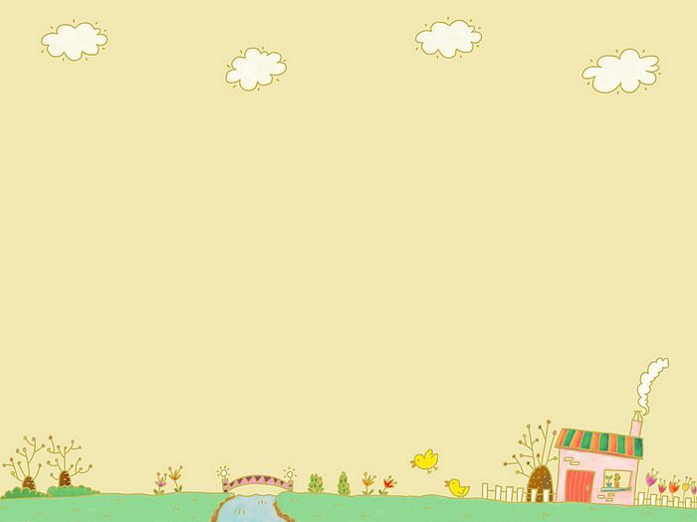
Интерактивная игра «Сортировка мусора»
Выполнил воспитатель:
Малофеева С.Д.

Slide 2
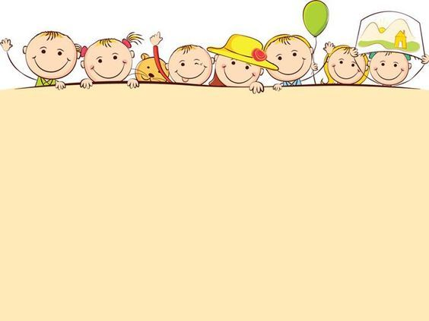
Цель: рассортировать "мусор" по соответствующим контейнерам.
В процессе выполнения задания ребёнок учится сравнивать, делать простейший анализ и классифицировать предметы; знакомится с понятиями "сортировка мусора", "вторичная переработка". Игра направлена на повышение экологической культуры, воспитание бережного отношения к природе.

Slide 3
